Slide 1
90

Slide 3
P xxx

Slide 4

P xxx

Slide 5
P xxx

Slide 6
P xxx

Slide 7
P xxx

Slide 8
P xxx

Slide 9
P xxx

Slide 10
P xxx

Slide 11
P xxx

Slide 12
P xxx

Slide 13
P xxx

Slide 14
P xxx

Slide 15
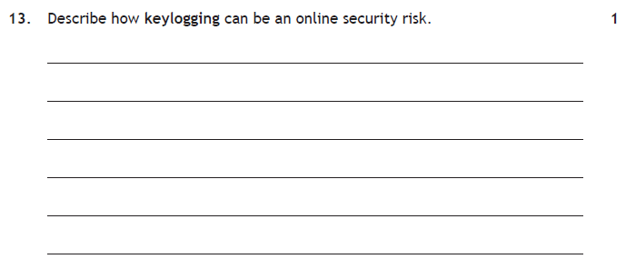
P xxx

Slide 16
P xxx

Slide 17
P xxx

Slide 18
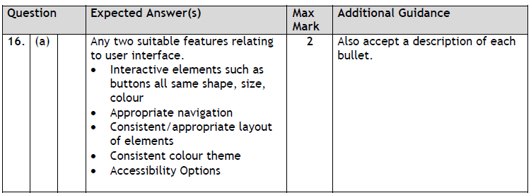
P xxx

Slide 19
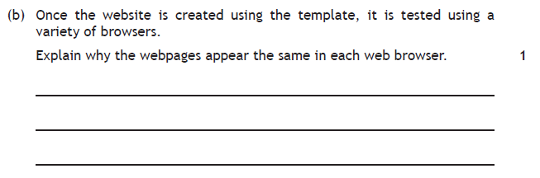
P xxx

Slide 20
P xxx

Slide 21
P xxx

Slide 22
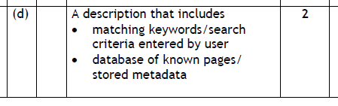
P xxx

Slide 23
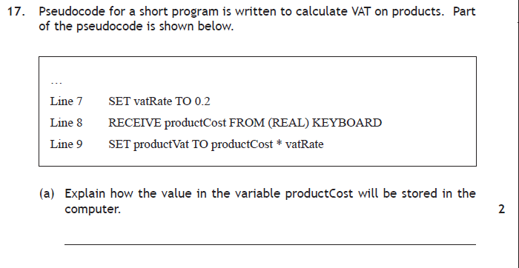
P xxx

Slide 24
P xxx

Slide 25
P xxx

Slide 26
P xxx

Slide 27
P xxx

Slide 28
P xxx

Slide 29

P xxx

Slide 30
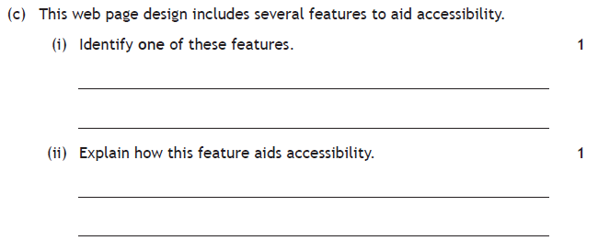
P xxx

Slide 31
P xxx

Slide 32
P xxx

Slide 33
P xxx

Slide 34
P xxx

Slide 35
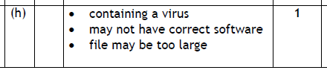
P xxx

Slide 36
P xxx

Slide 37
P xxx

Slide 38
P xxx

Slide 39
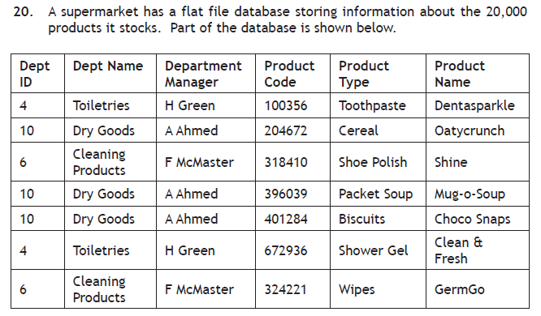
P xxx

Slide 40
P xxx

Slide 41
P xxx

Slide 42
P xxx

Slide 43
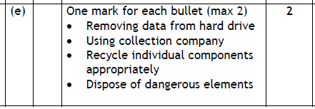
P xxx

Slide 44
P xxx

Slide 45
P xxx

Slide 46
P xxx

Slide 47
P xxx

Slide 48

P xxx

Slide 49
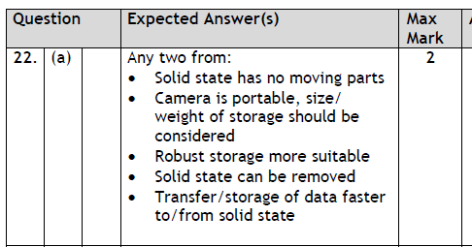
P xxx

Slide 50
P xxx

Slide 51
P xxx

Slide 52
P xxx

Slide 53
P xxx

